Slide 1

تقريب الكسور
فكرة الدرس :
أقرب الكسر الاعتيادي إلى
الصفر أو ١ / ٢ أو ١
بإستعمال خط الأعداد
٦-٦
Wafa

Slide 2
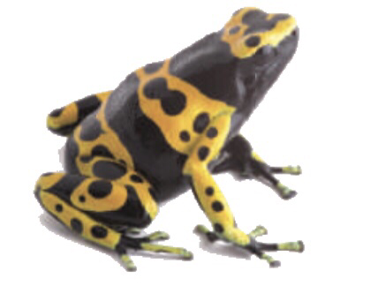
استعد
يبلغ طول الضفدع السام الظاهر في الصورة حوالي ٥سم وهيا قيمة تساوي ١ / ٢٠ م

Slide 3
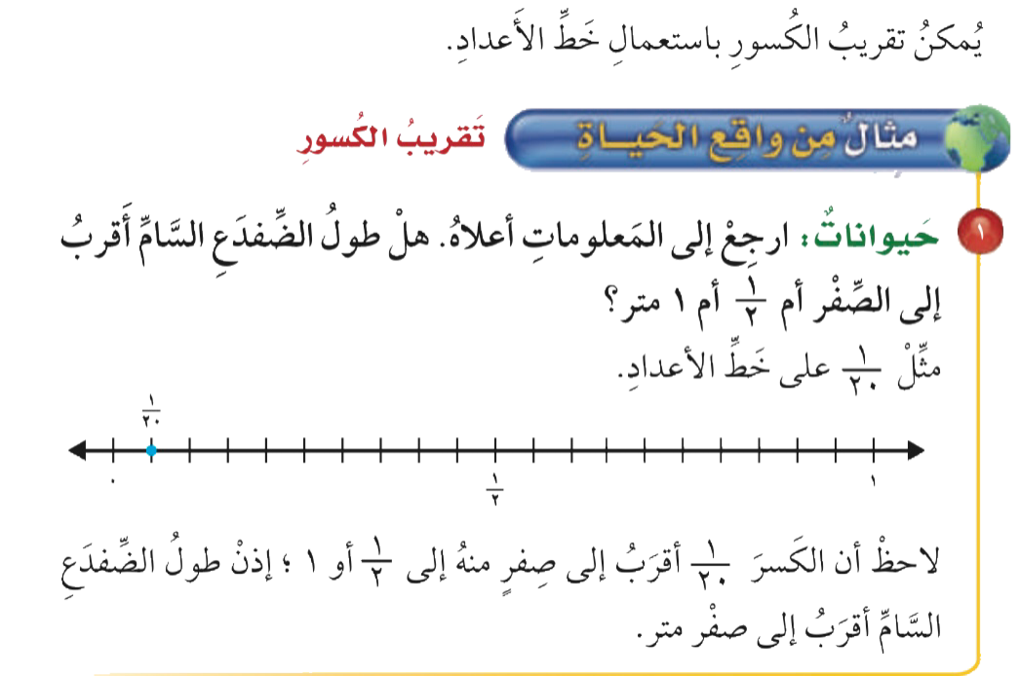

Slide 4
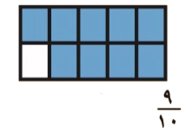
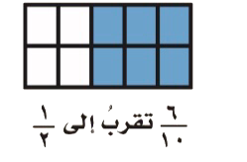
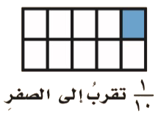
التقريب الى الصفر | التقريب الى ١ / ٢ | التقريب الى الواحد
اذا كان البسط أصغر من المقام بكثير فقرب الكسر إلى الصفر | اذا كان البسط يساوي نصف المقام تقريبآ فقرب الكسر إلى ١ / ٢ | اذا كان البسط قريبآ من المقام فيرب الكسر الى الواحد
تقرب الى الواحد

Slide 5
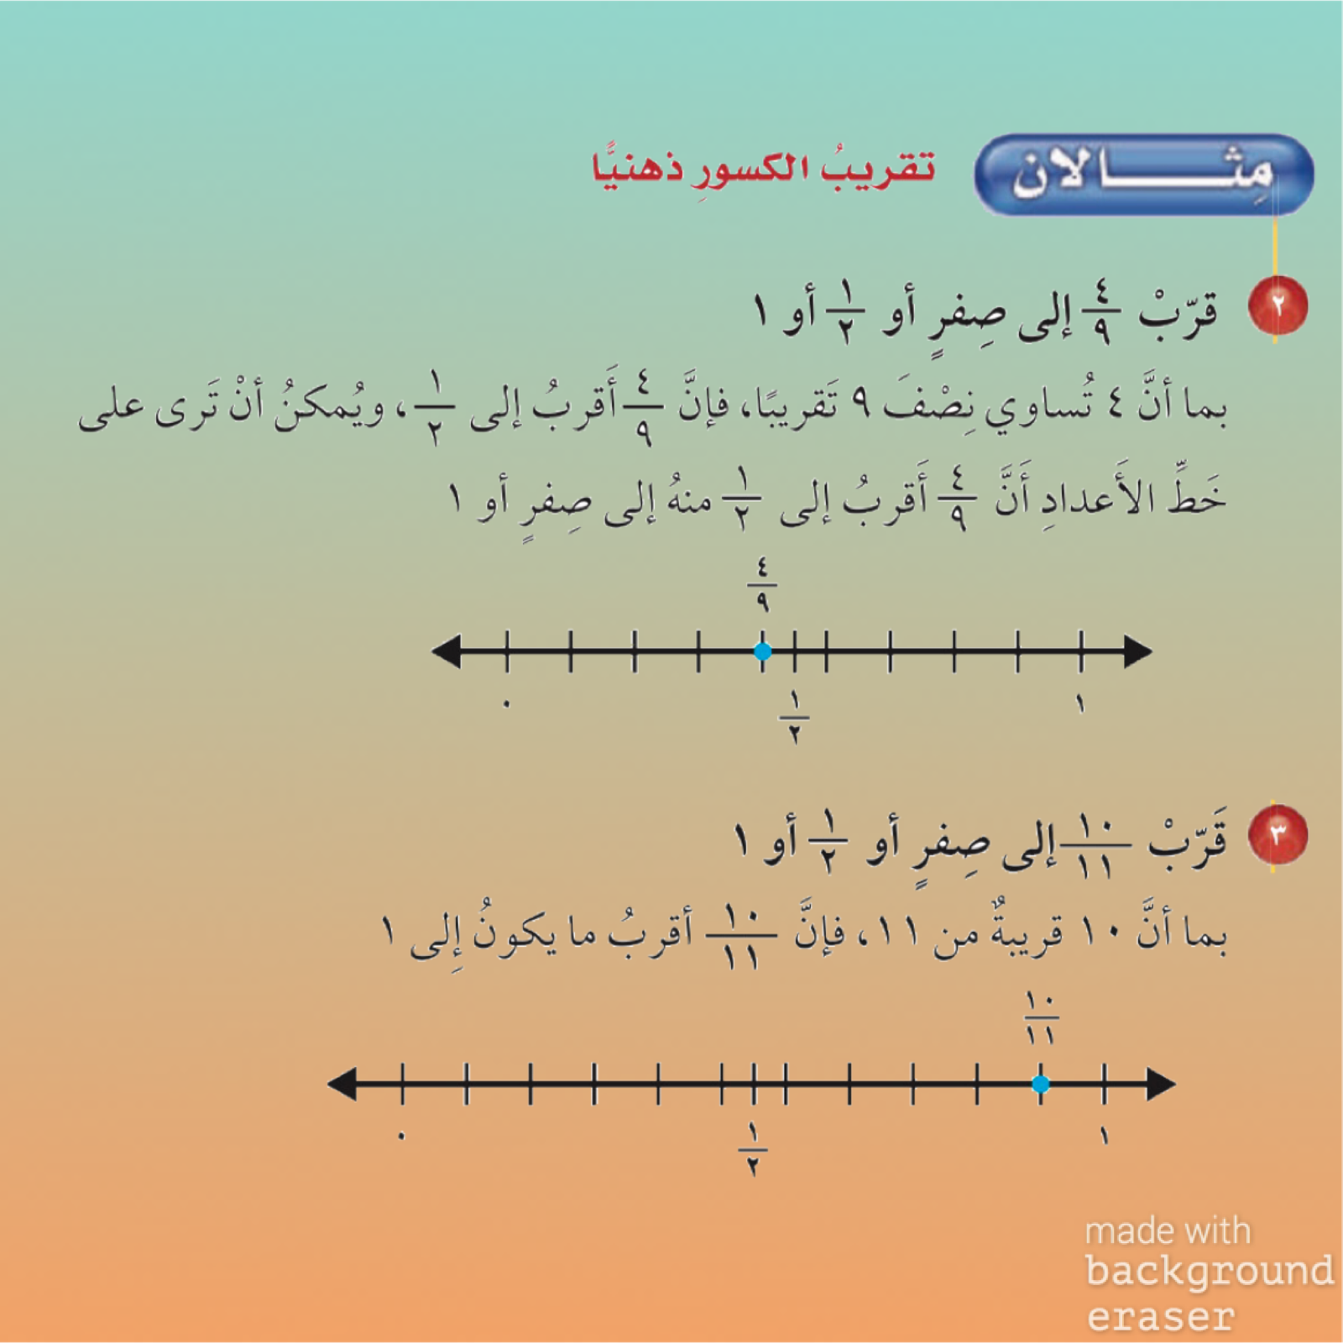
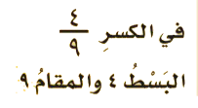
تذكر
البسط هو العدد الذي فوق خط الكسر والمقام هو العدد الذي تحت خط الكسر

Slide 6
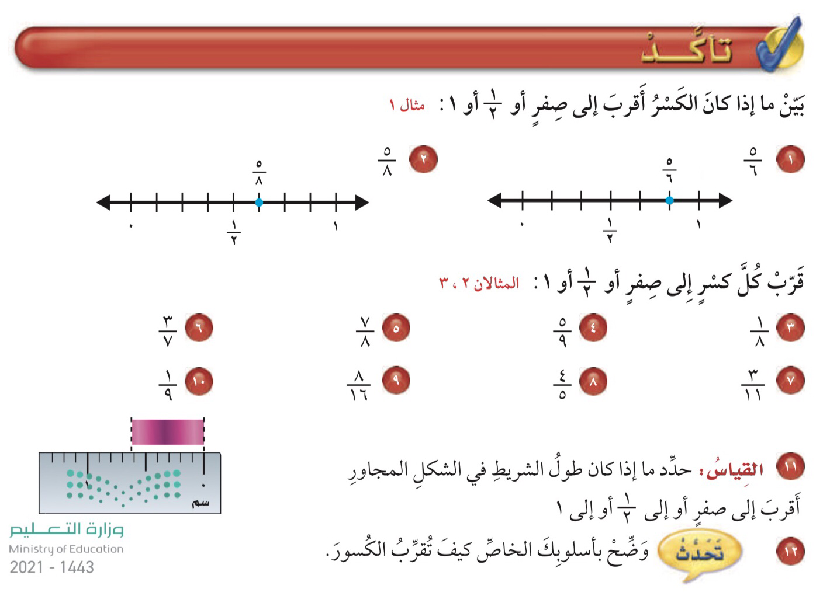

Slide 7
مسائل مهارات التفكير العليا
اكتب كسرآ مقامه
١٥ ويمكن تقريبه
الى ١ / ٢

Slide 8
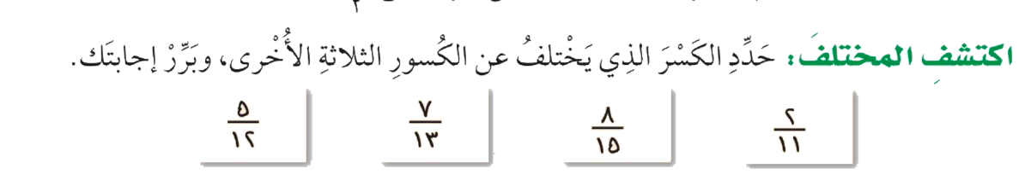

Slide 9
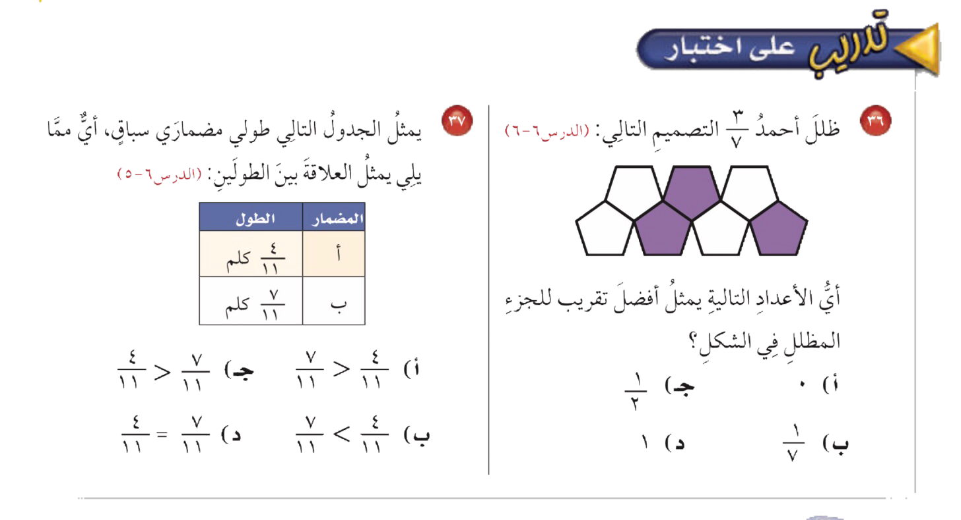

Slide 10



لاتنسي ياصغيرة أداء مهامك في المنصة

